Slide 1
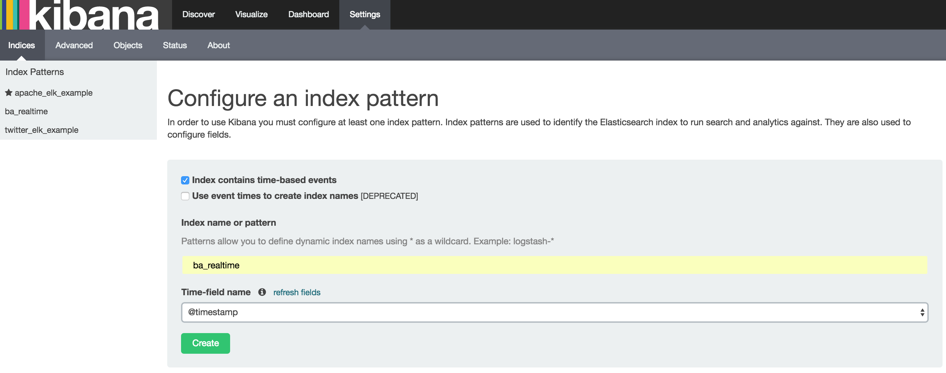
ES에 저장한 데이터를 시각화하기 위한 index name을 지정한다
Kibana에서 데이터를 display하기 위한 기본 timestamp를 지정한다.
date와 @timestamp 중에서 선택할 수 있다.
@timestamp를 지정하면 실제 data가 ES에 입력된 시간을 기준으로 조회 가능

Slide 2
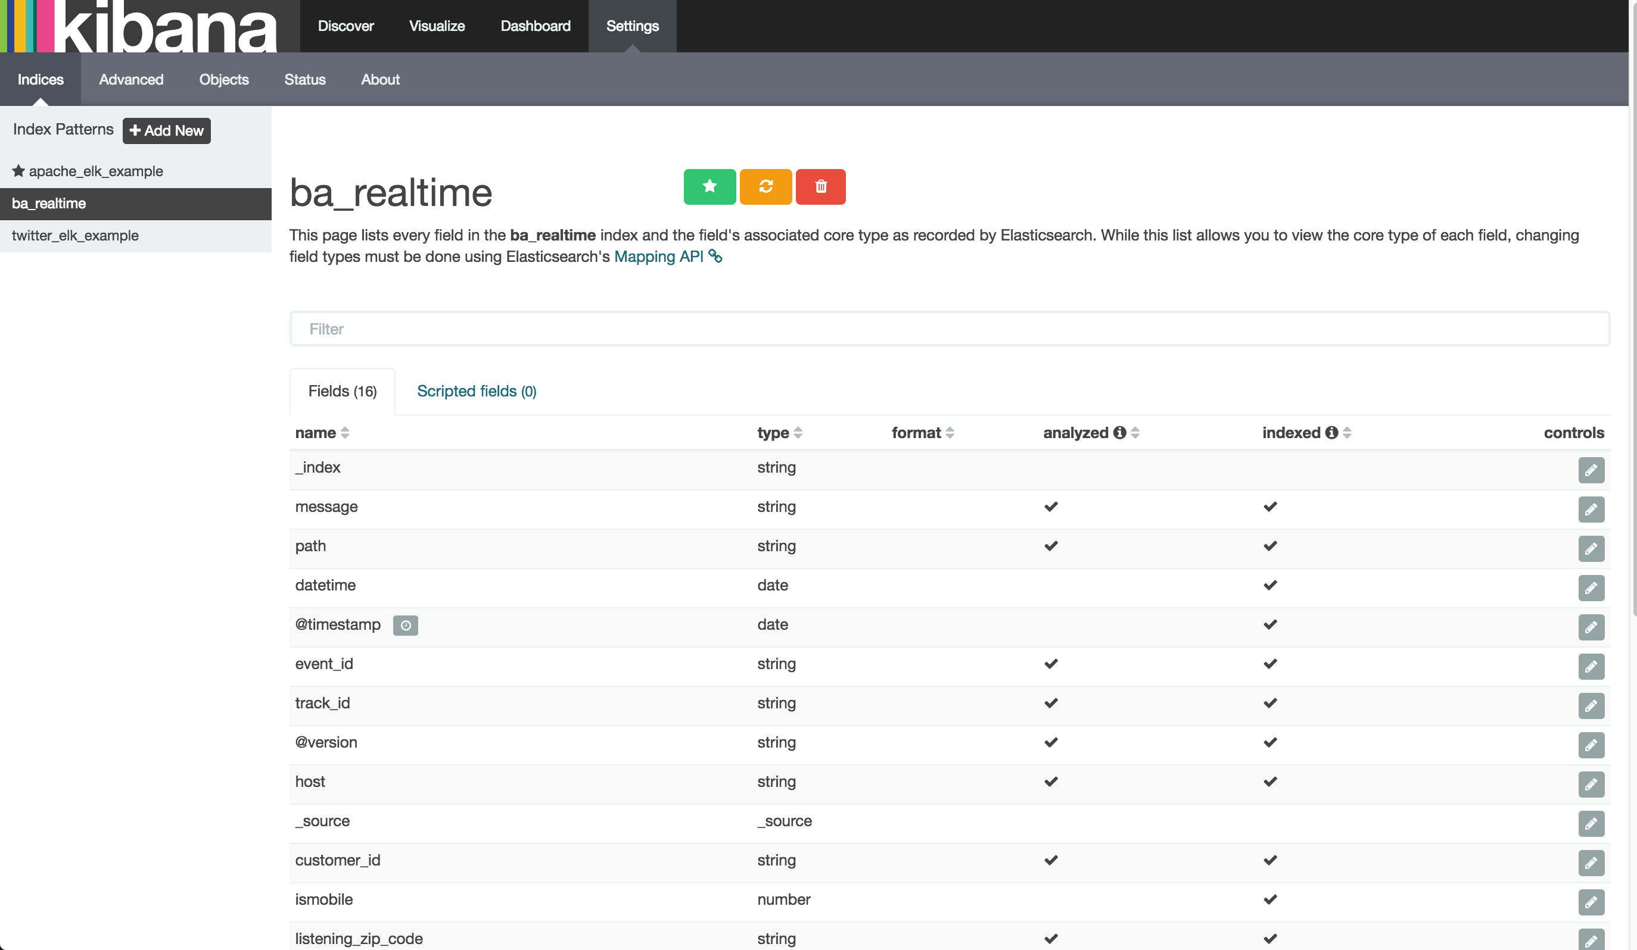
Create로 정상적으로 생성하면 index에 대한 본 정보들이 보여진다.

Slide 3
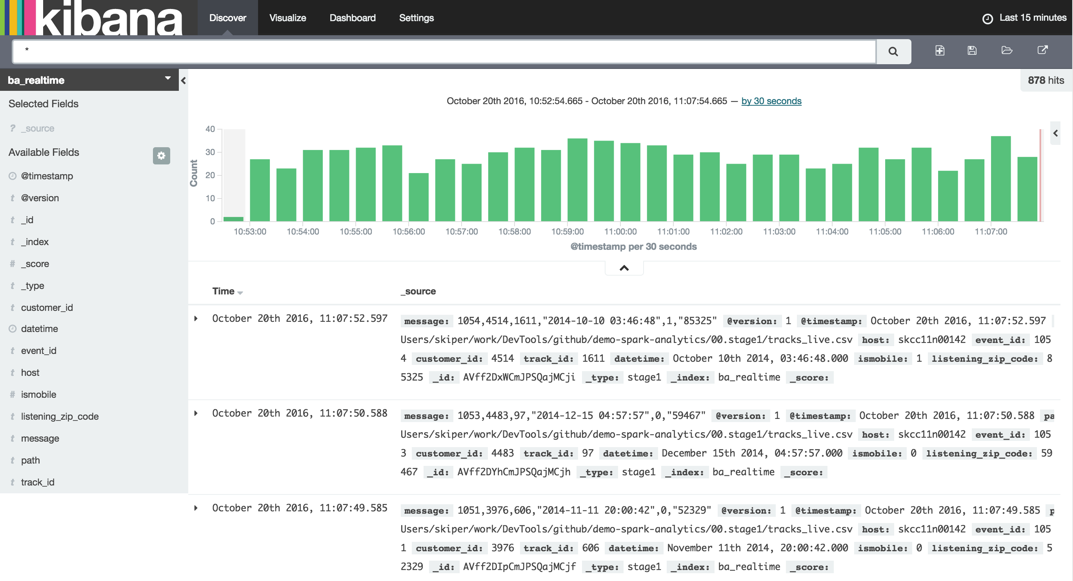
Discover 메뉴를 클릭하고, 좌측의 index를 선택한다.
현재 입력되고 있는 데이터의 건수를 timestamp를 기준으로 보여진다.
현재 예시는 30초 단위로 데이터 건수를 합산하여 보여줌.

Slide 4
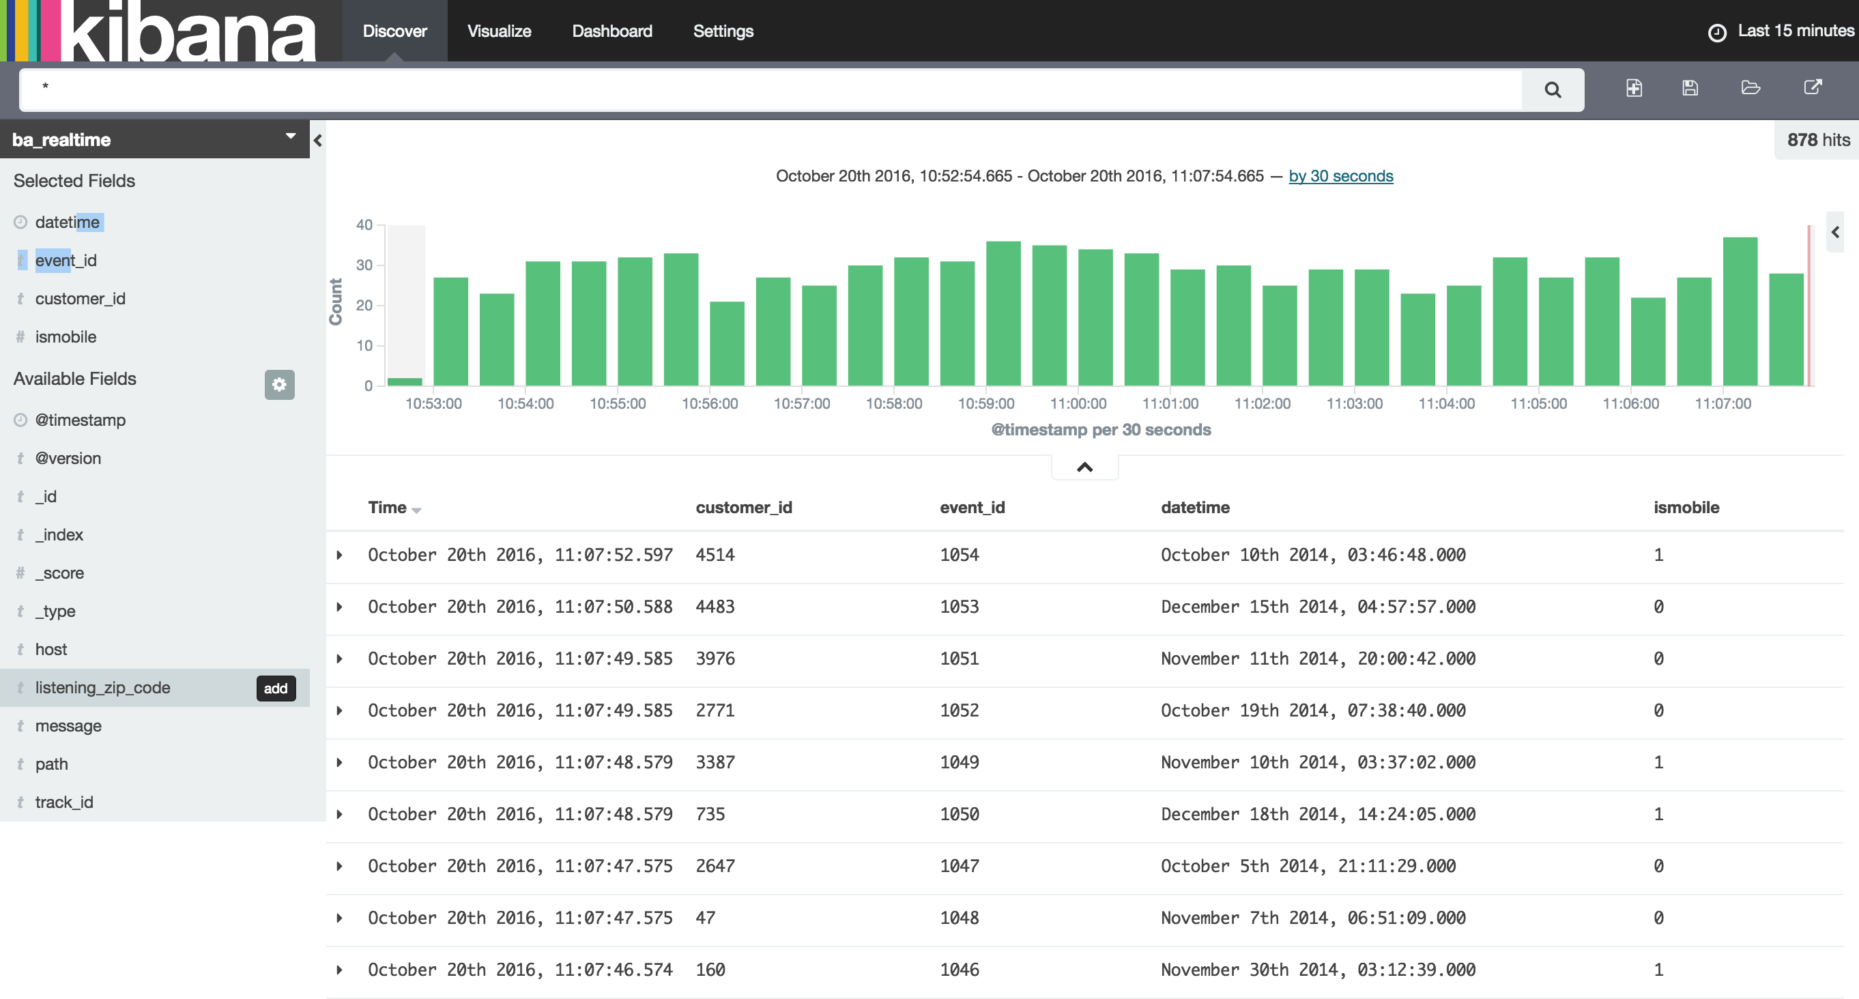
아래 전체 field에서 “add” 버튼 클릭
좌측의 Selected Fields에 원하는 field만 추가/삭제 할 수 있다.

Slide 5
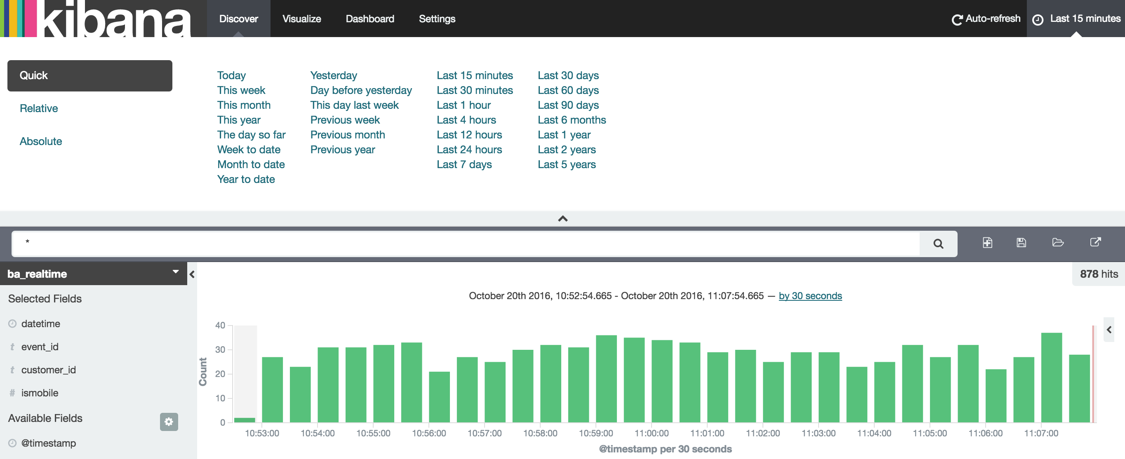
데이터를 검색할 기간을 선택
화면을 refresh할 기간을 선택

Slide 6
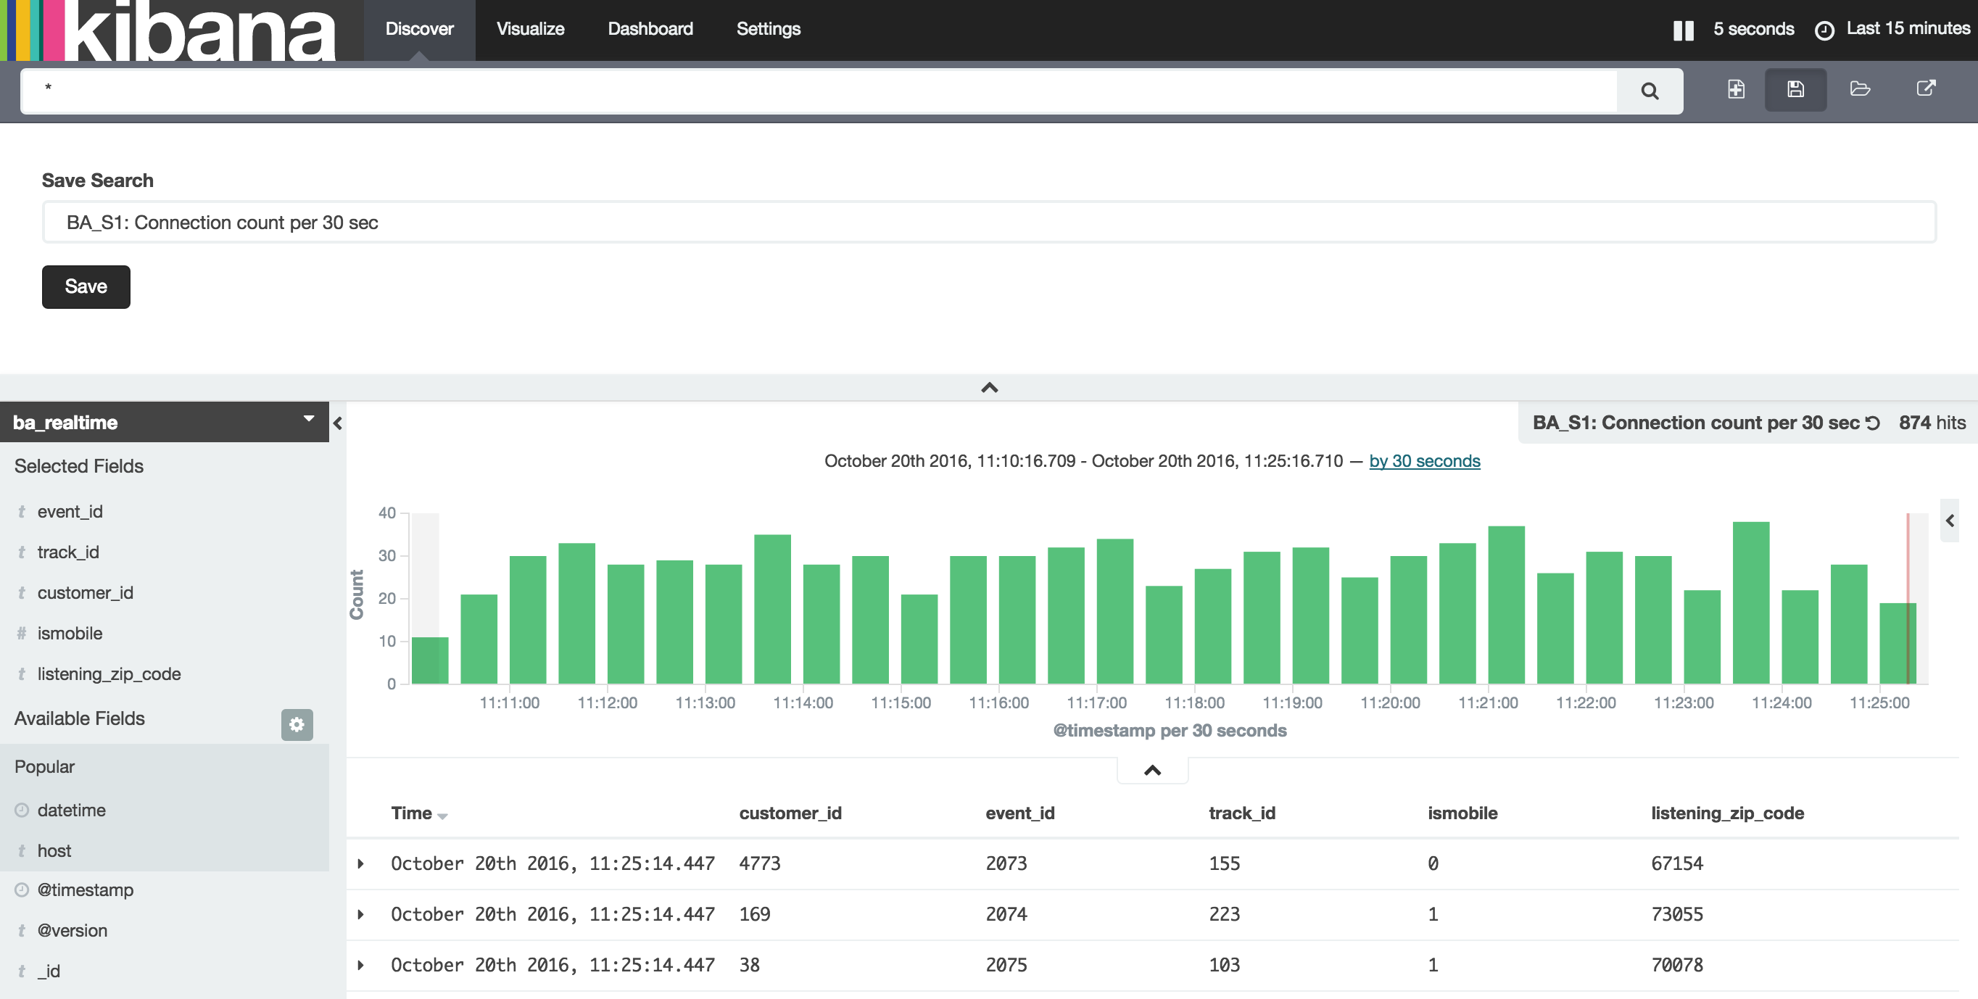
사용자가 지정한 화면의 구성을 저장한다 “BA_S1: Connection count per 30 sec”
최근 30분간 데이터를 5초 단위로 갱신
원하는 fields만 선택

Slide 7
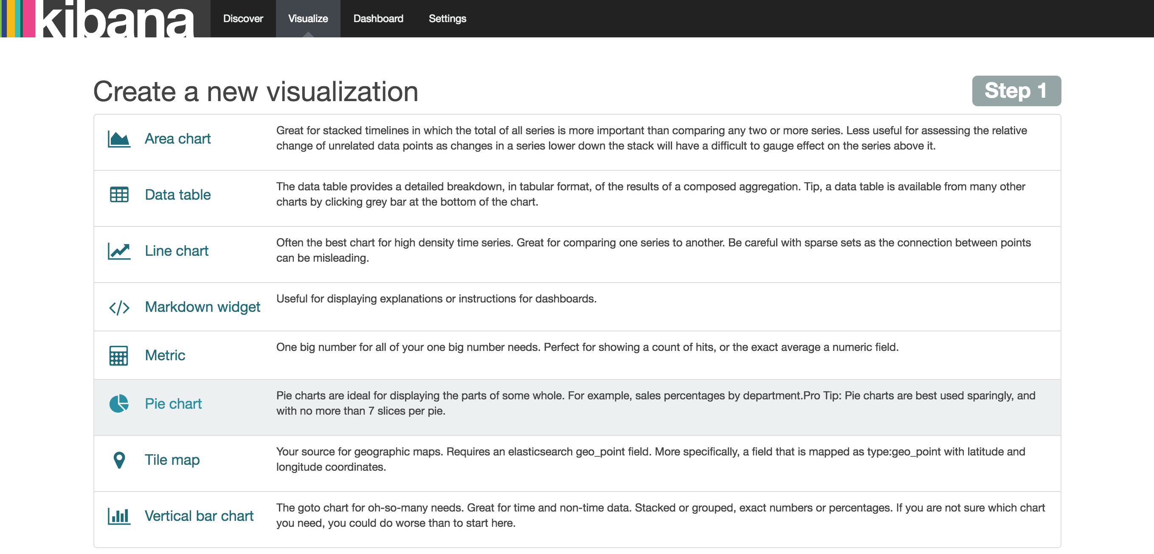
사용자가 음악을 듣는 지역별 비율을 pie chart로 시각화해보자
Visualize > Pie Chart 선택

Slide 8
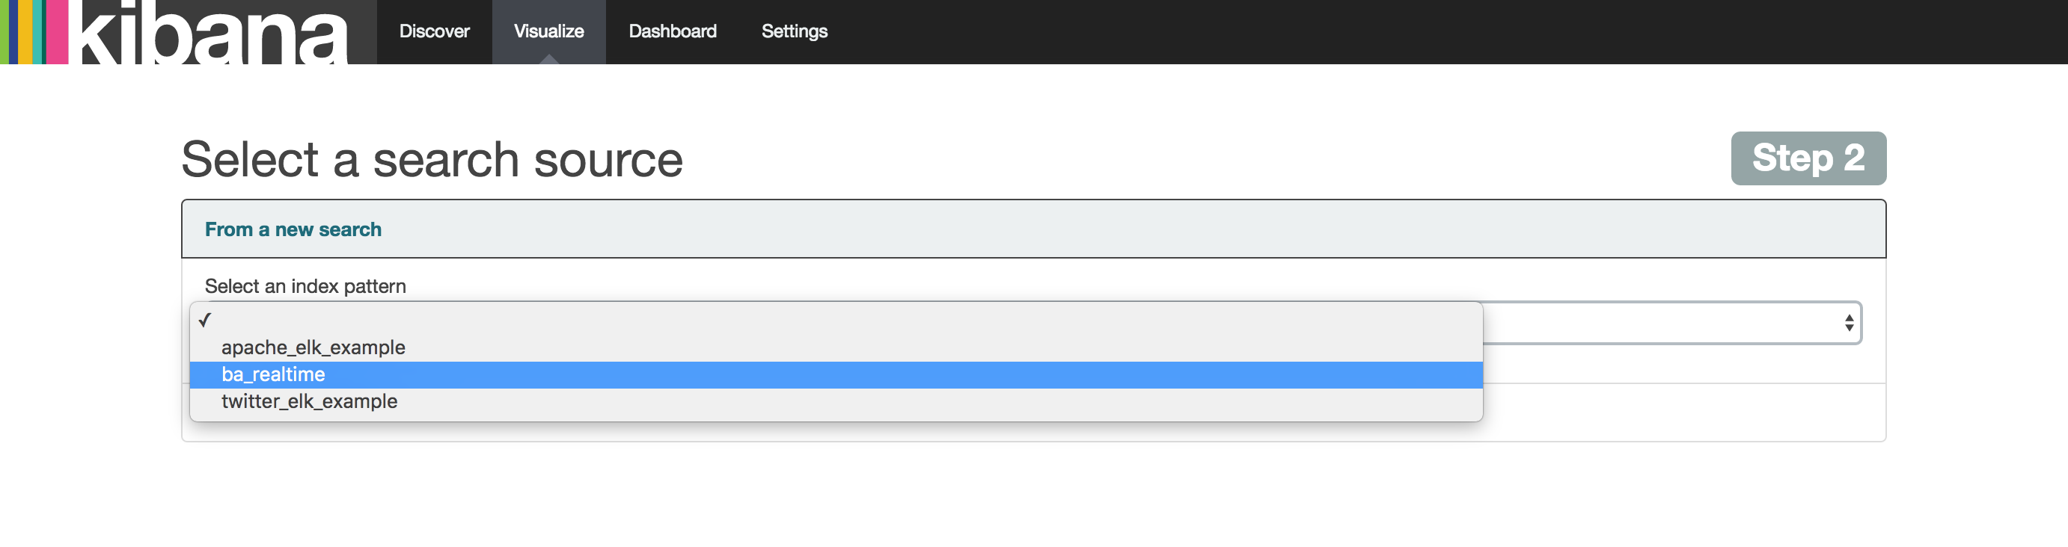
Pie chart를 생성하기 위해 사용할 index name을 지정한다.

Slide 9
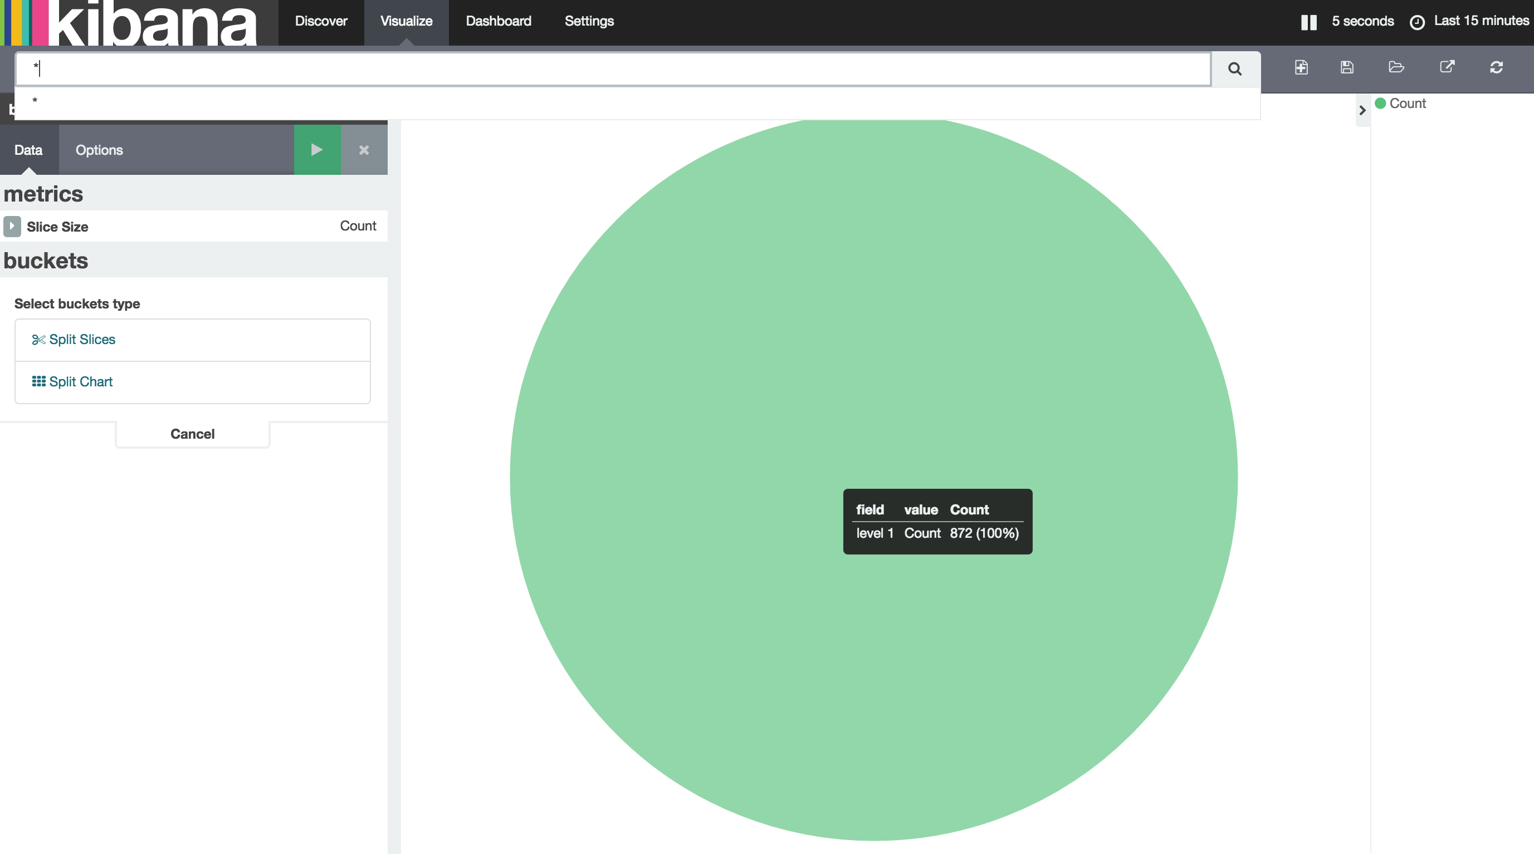
처음 생성되는 pie chart
데이터를 분류하는 기준이 없으므로 전체 건수를 하나의 분류로 pie chart를 생성한다.

Slide 10
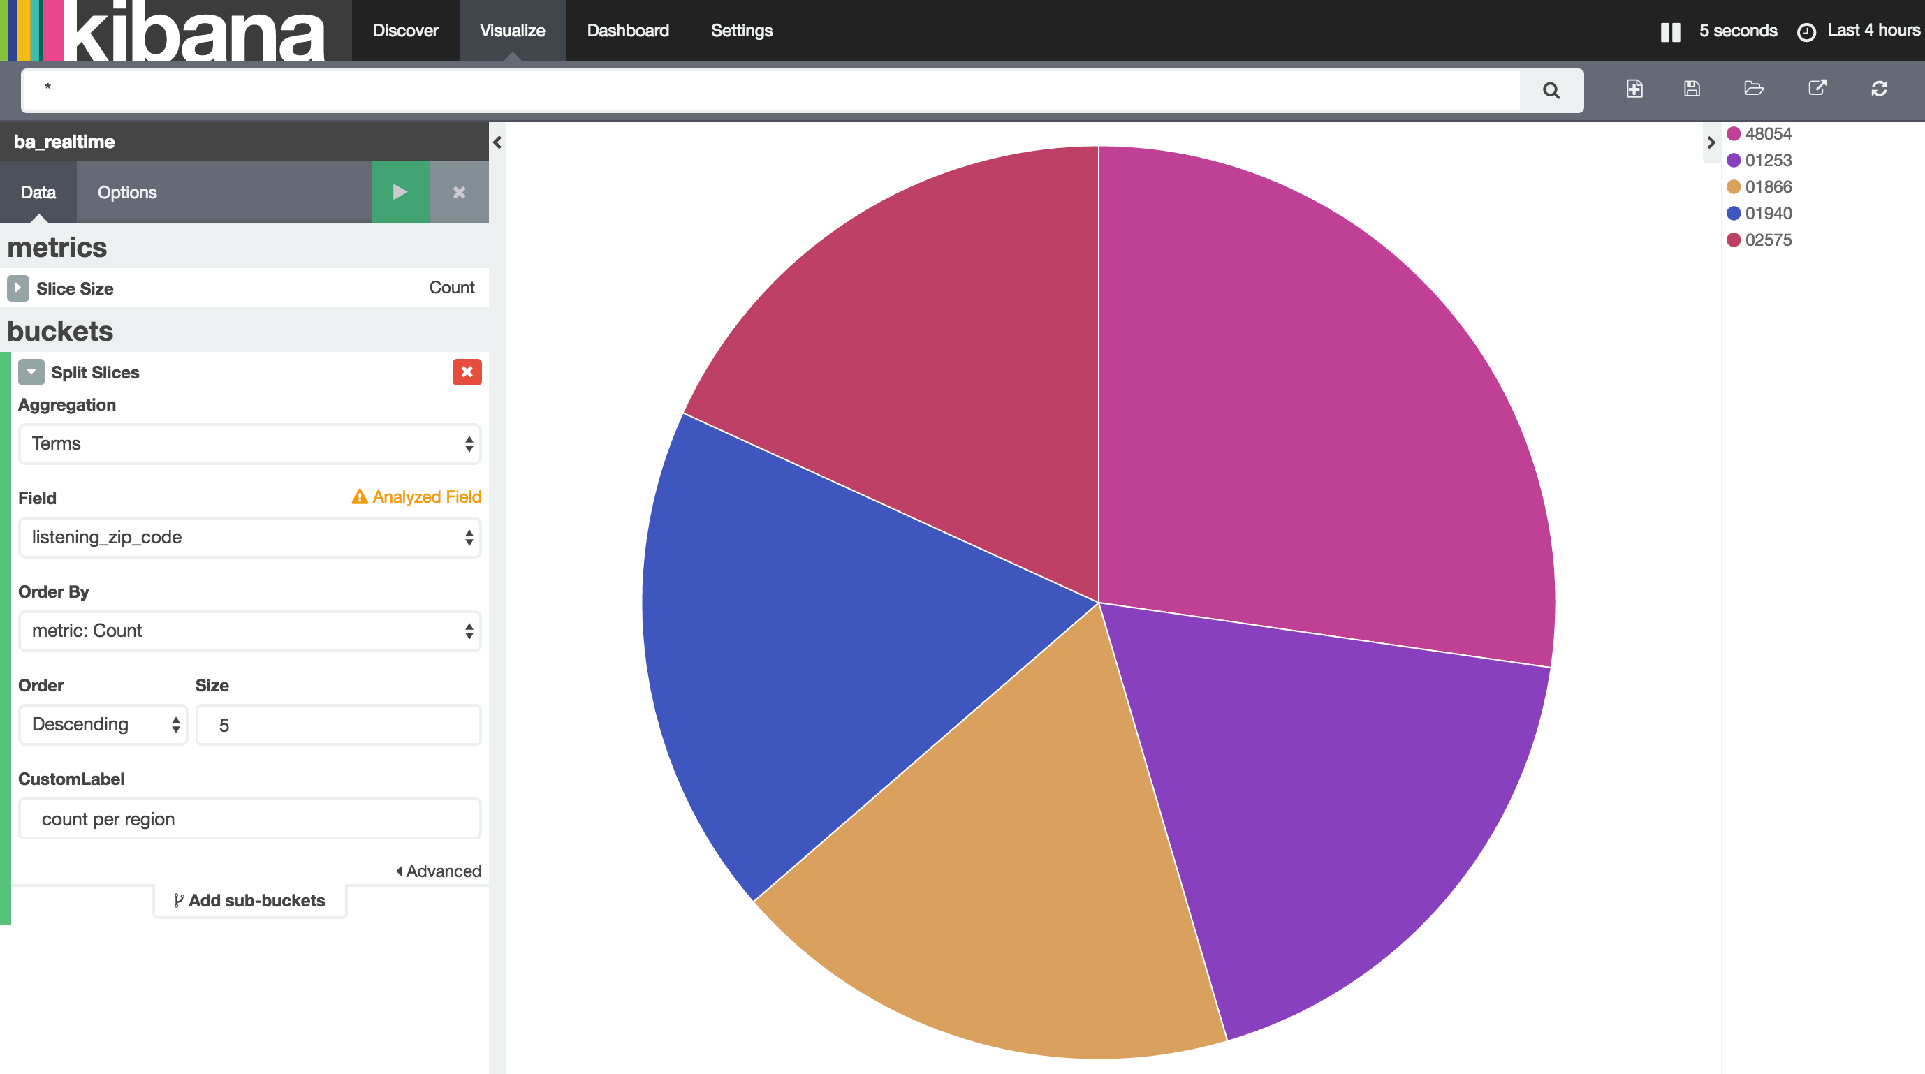
region (zipcode)별로 접속 count를 pie chart로 시각화
Split chart > Aggregation(Terms) > Field(listening_zip_code) > Order by(Count) > Oder(Descending, 5)

Slide 11
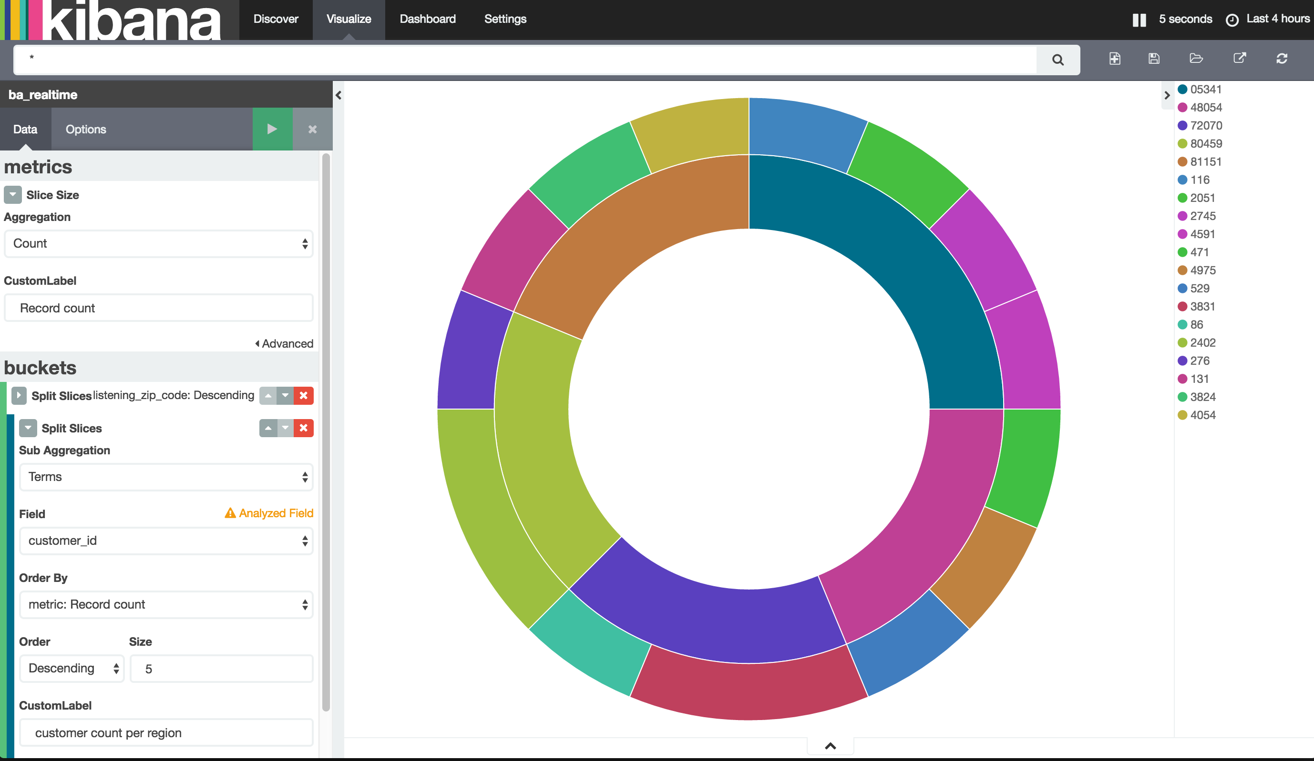
가장 많이 접속한 top 5 region별로 어떤 사용자가 많이 접속했는지 sub pie chart 생성
Add sub-buckets > split slices > Sub Aggregation(Terms) > Field (customer_id) > Order by (count)

Slide 12
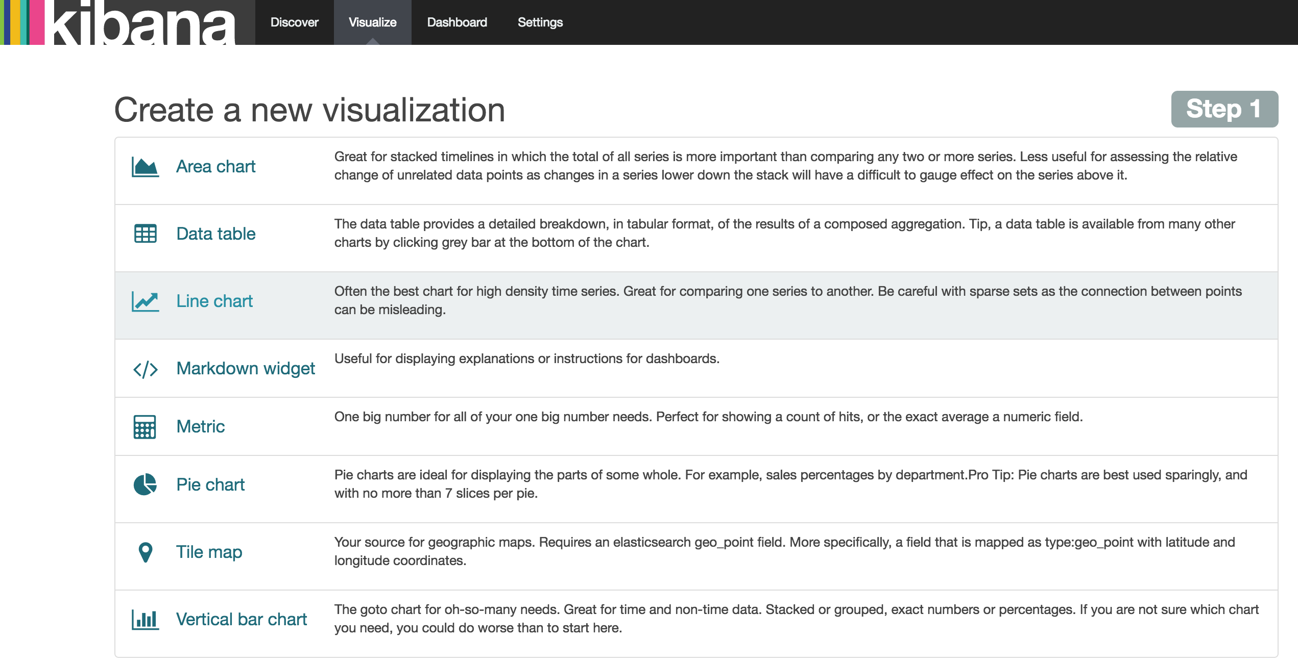
시간별로 사용자가 음악을 듣는 추세를 line chart로 확인해 보자
Visualize > Line Chart 선택

Slide 13
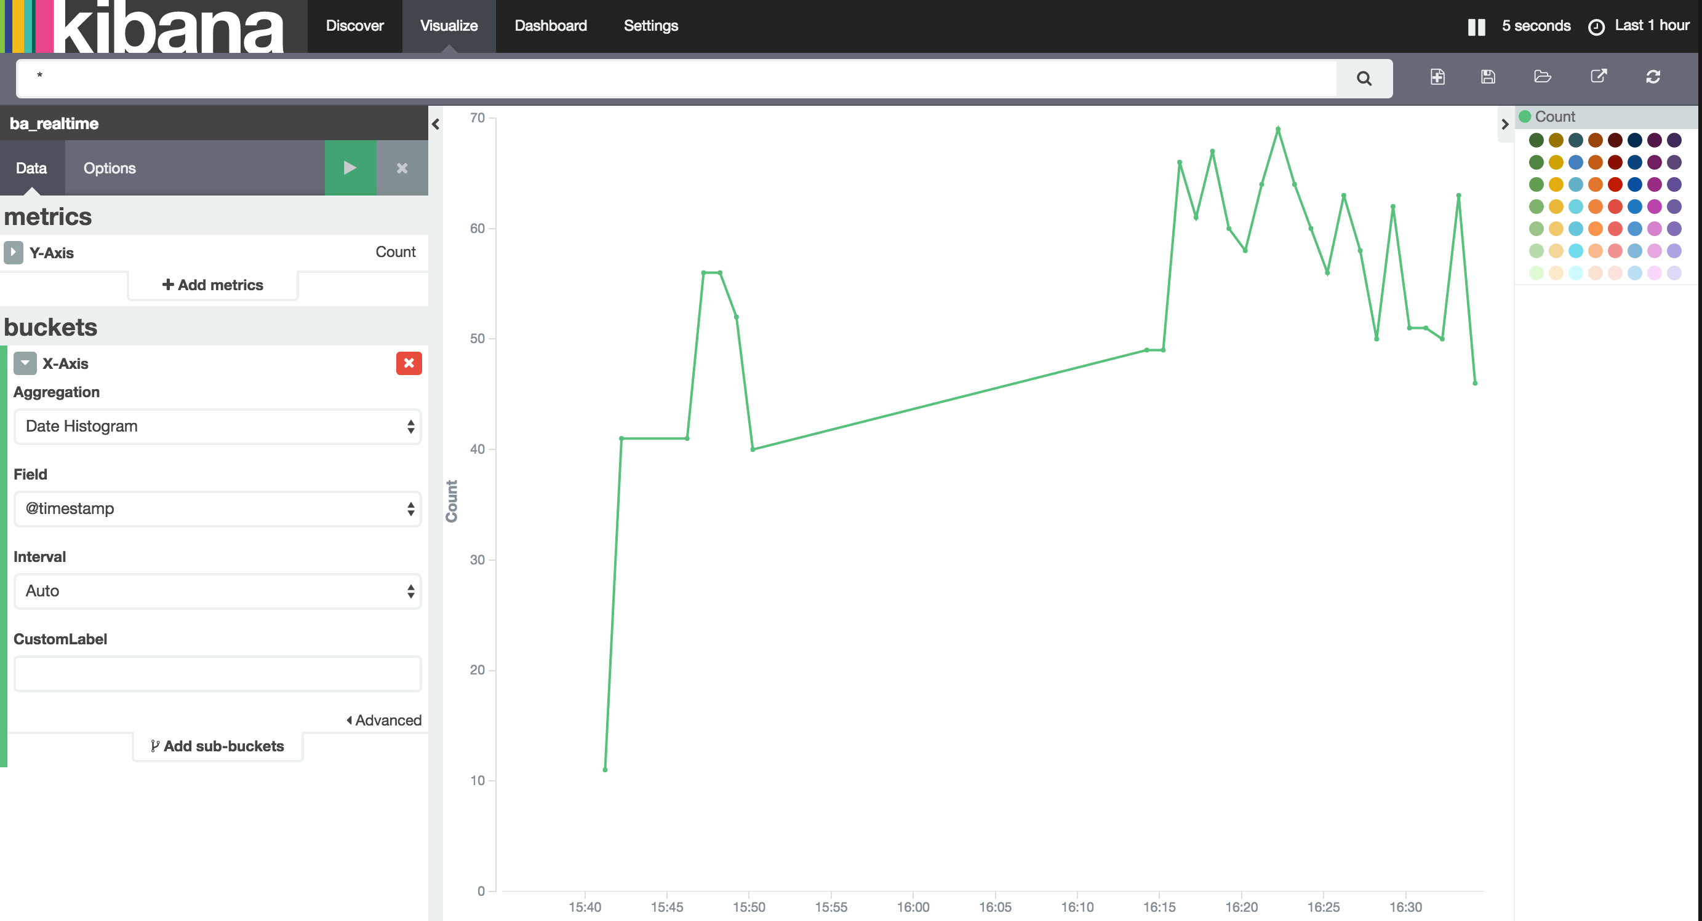
X-Axis > Aggregation (Date Histogram) > Field(@timestamp) > Interval(Auto)
사용자가 접속하는 count를 시간에 따라 line char를 보여준다.
Interval을 Auto로 지정하면 현재 데이터에 최적화된 interval을 자동으로 선택해 준다.

Slide 14
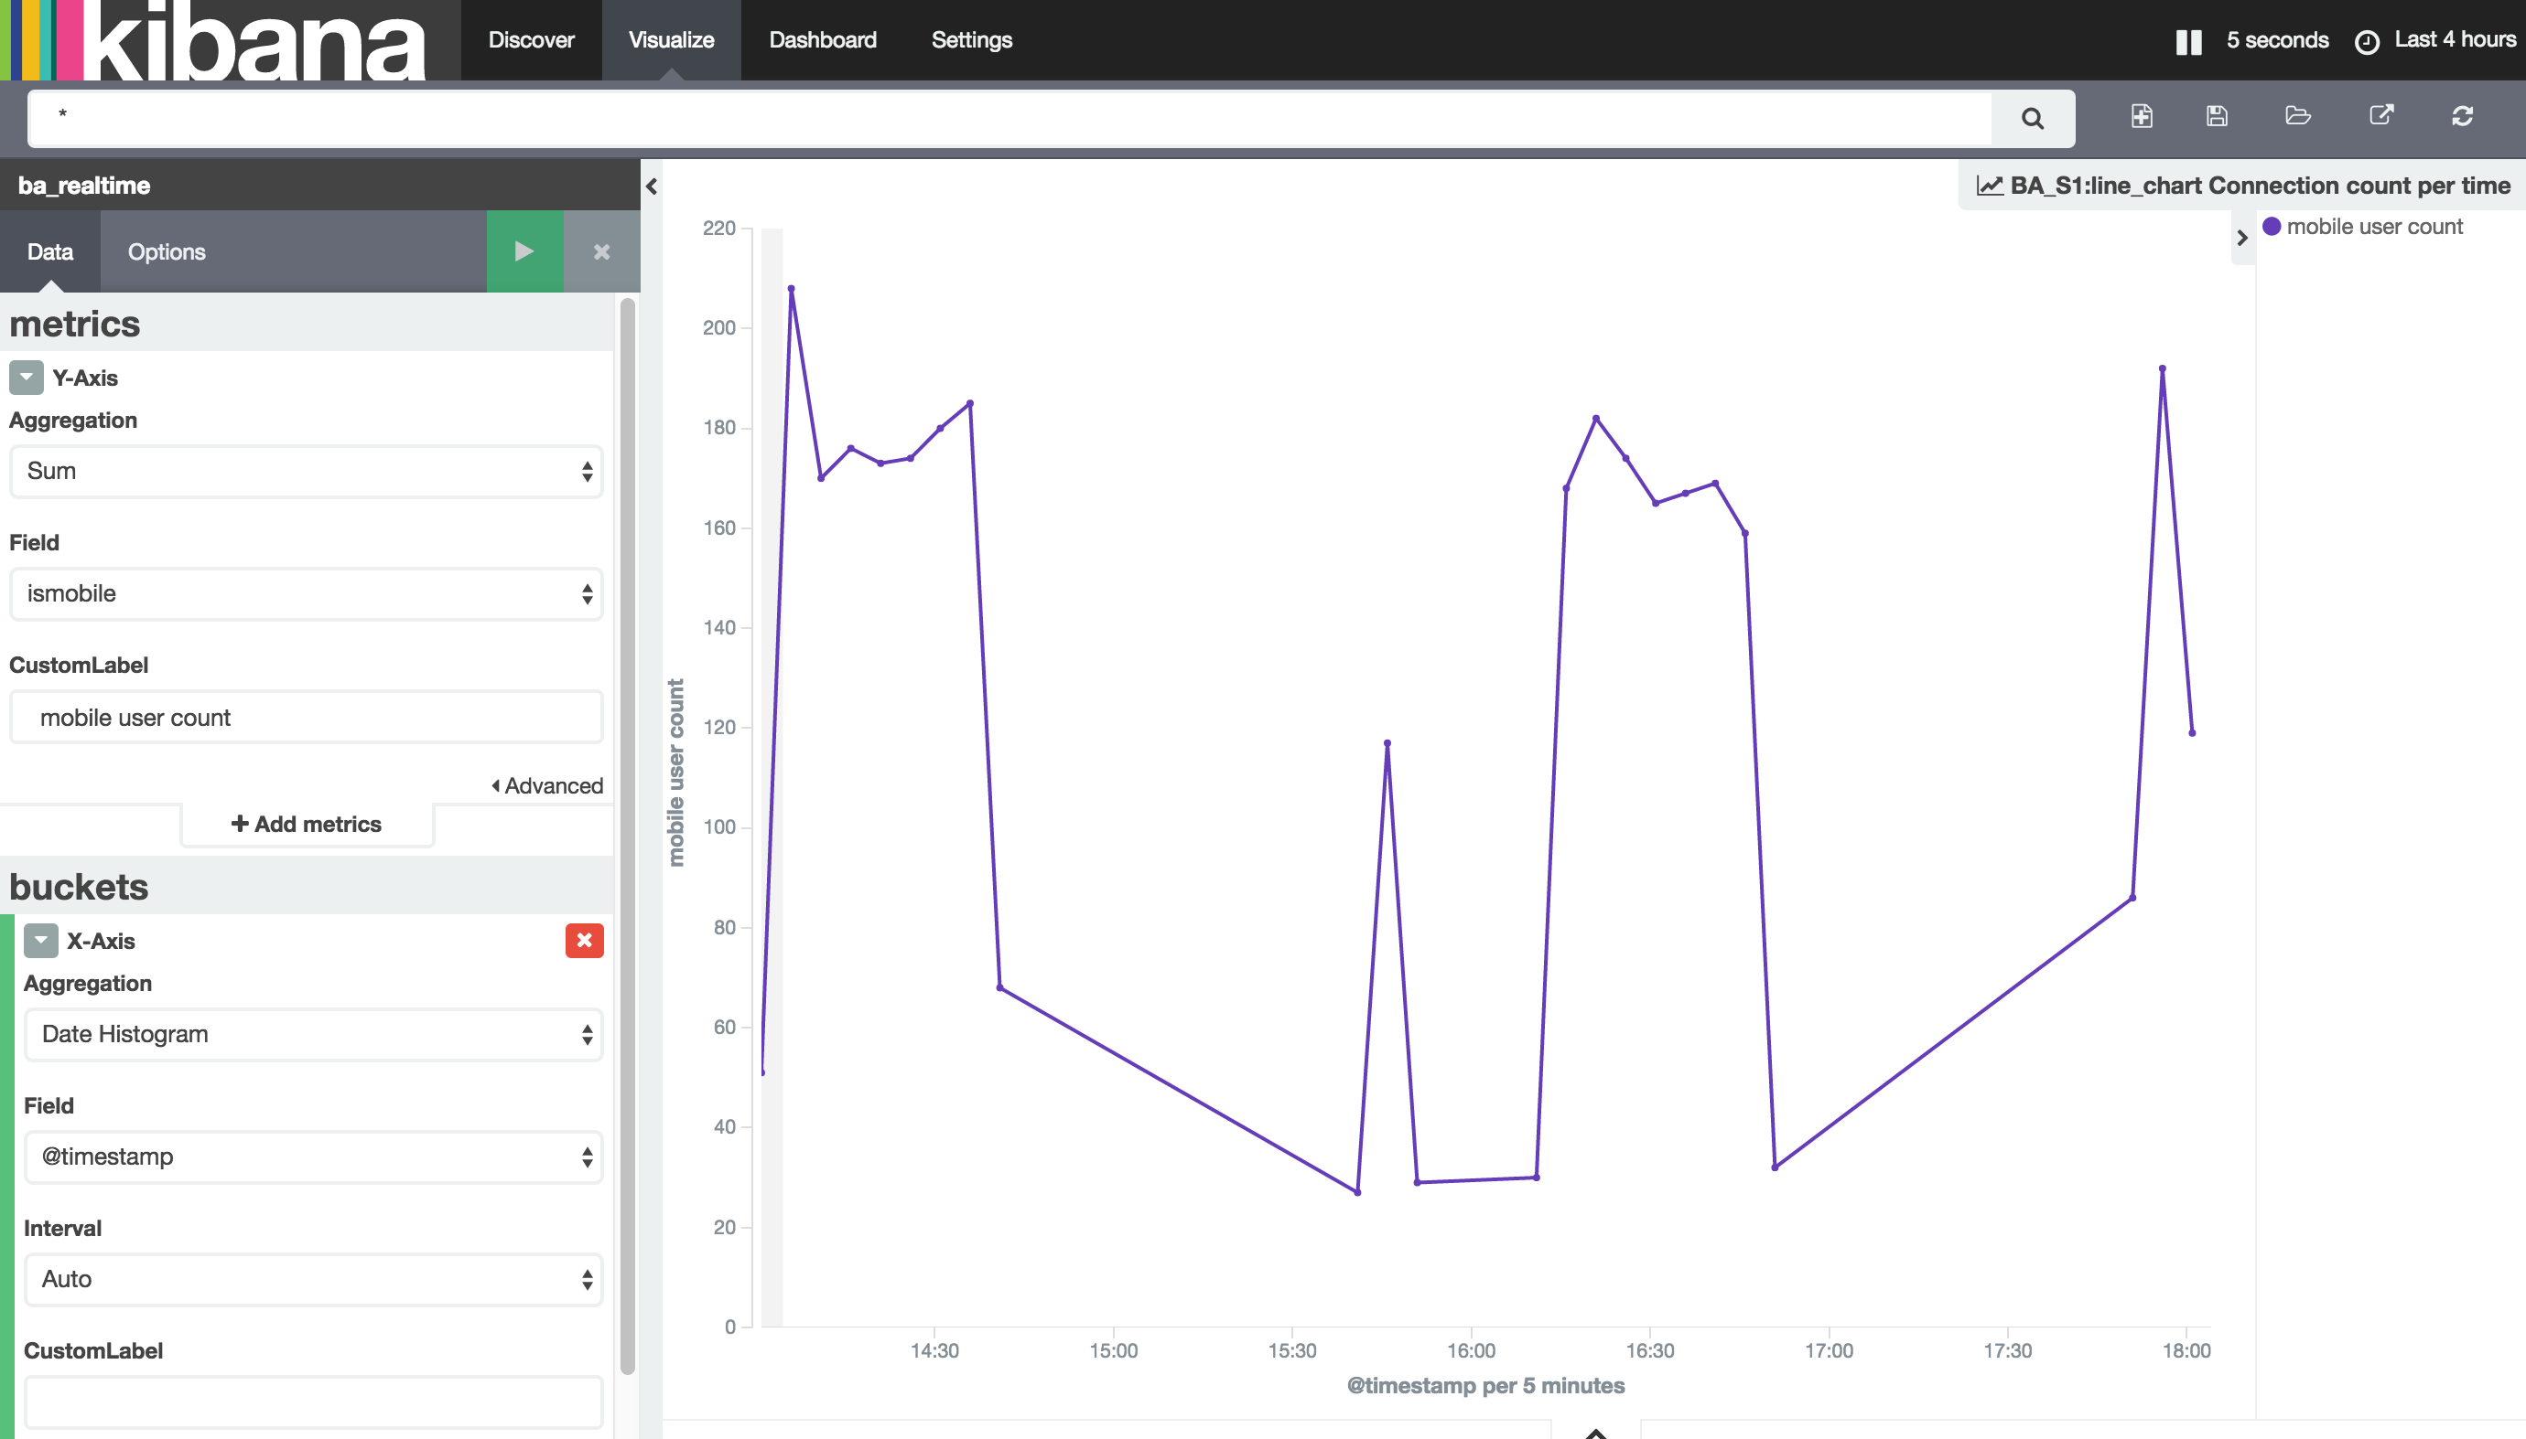
시간에 따른 전체 count가 아닌 mobile user의 count만 확인
Y-Axis > Aggregation (Sum) > Field(ismobile)
Ismobile 필드는 mobile로 접속했을 경우, 1로 설정되므로 sum을 하면 전체 mobile user 수를 표시할 수 있다.

Slide 15
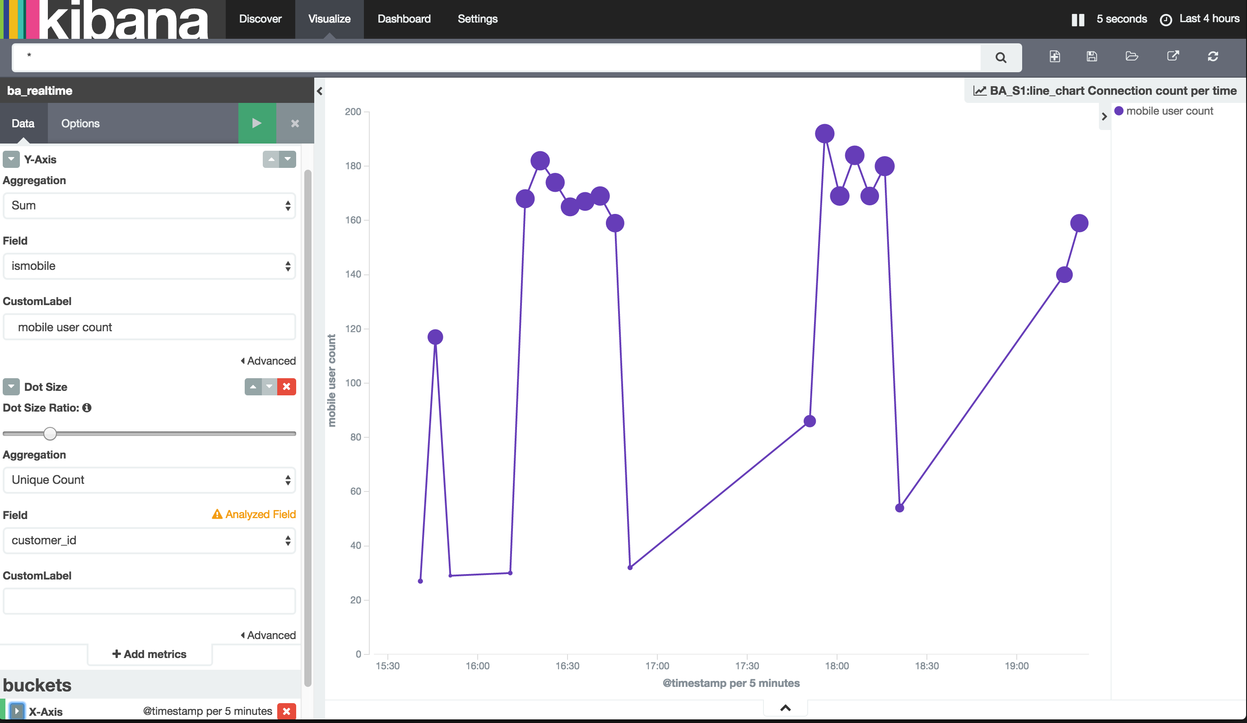
해당 시간에 mobile user 수는 y 축 좌표로 확인을 하고,
그 지점에 접속한 unique user 수를 Dot size로 표시하여, 2개의 정보를 동시에 확인한다.
Dot Size > Aggregation(Unique Count) > Field(customer_id)

Slide 16
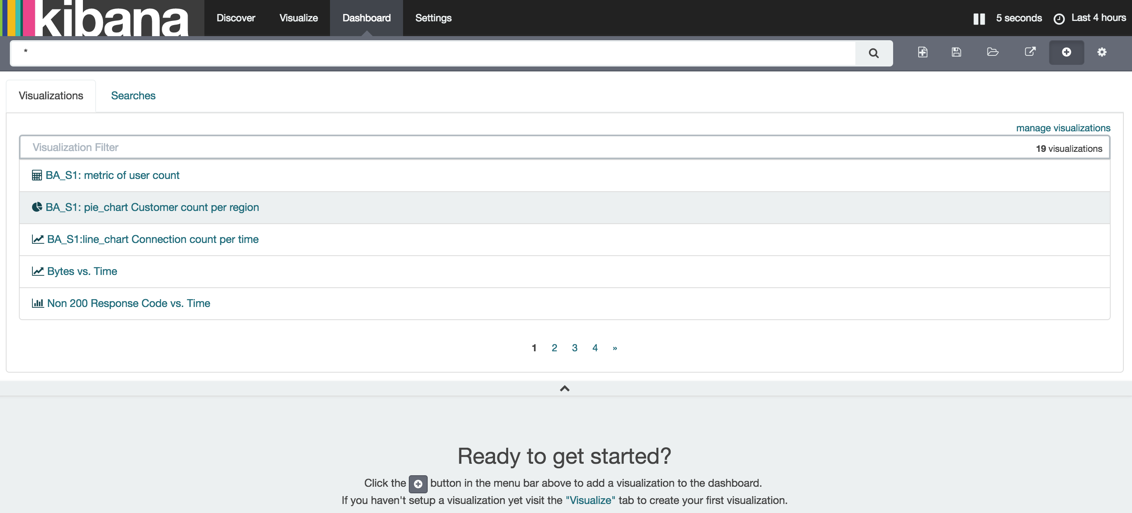
해당 시간에 mobile user 수는 y 축 좌표로 확인을 하고,
그 지점에 접속한 unique user 수를 Dot size로 표시하여, 2개의 정보를 동시에 확인한다.
Dot Size > Aggregation(Unique Count) > Field(customer_id)

Slide 17
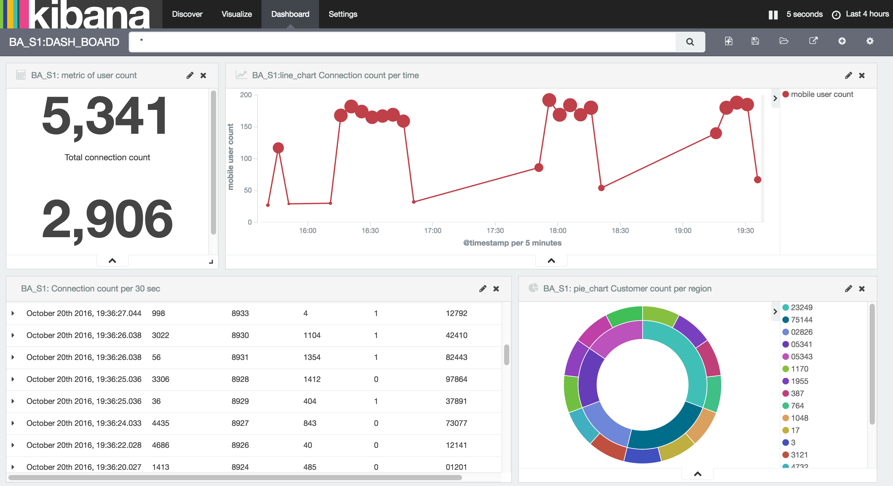
지금까지 생성하여 저장한 chart들을 Dashboard로 배치한다
[Dashboard] > [+] 클릭
생성된 chart들을 클릭하여 화면에 추가하고 원하는 형태로 배치한다.

